Slide 1


Flugpreisvorhersage Kaufen oder Warten?
Data Mining Semesterprojekt WS 2021/22
von Max Grundmann - s0559326

Slide 2
Agenda
Problembeschreibung
1
Feature Engineering
Verwendete Modelle
3
Ergebnisse
2
4

Slide 3
Sollte ich sofort kaufen oder warten?
Flugdatum
Ticket-Preis
Buchungsdatum

Slide 4
Sollte ich sofort kaufen oder warten?
Flugdatum
Ticket-Preis
Buchungsdatum

Slide 5

Sollte ich sofort kaufen oder warten?
Flugdatum
Ticket-Preis
Buchungsdatum

Slide 6
Sollte ich sofort kaufen oder warten?
Flugdatum
Ticket-Preis
Buchungsdatum

Slide 7
Sollte ich sofort kaufen oder warten?
Flugdatum
Ticket-Preis
Buchungsdatum

Slide 8
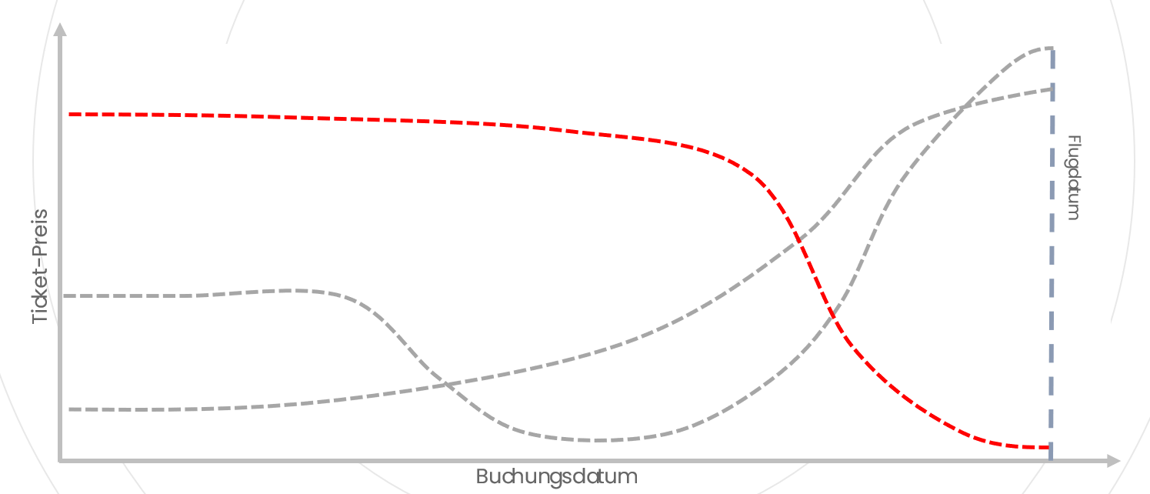
Input
Output
👍
✋
Notes:
Zusätzliche Inputs wären natürlich wünschenswert:
Anzahl verfügbarer Plätze

Slide 9
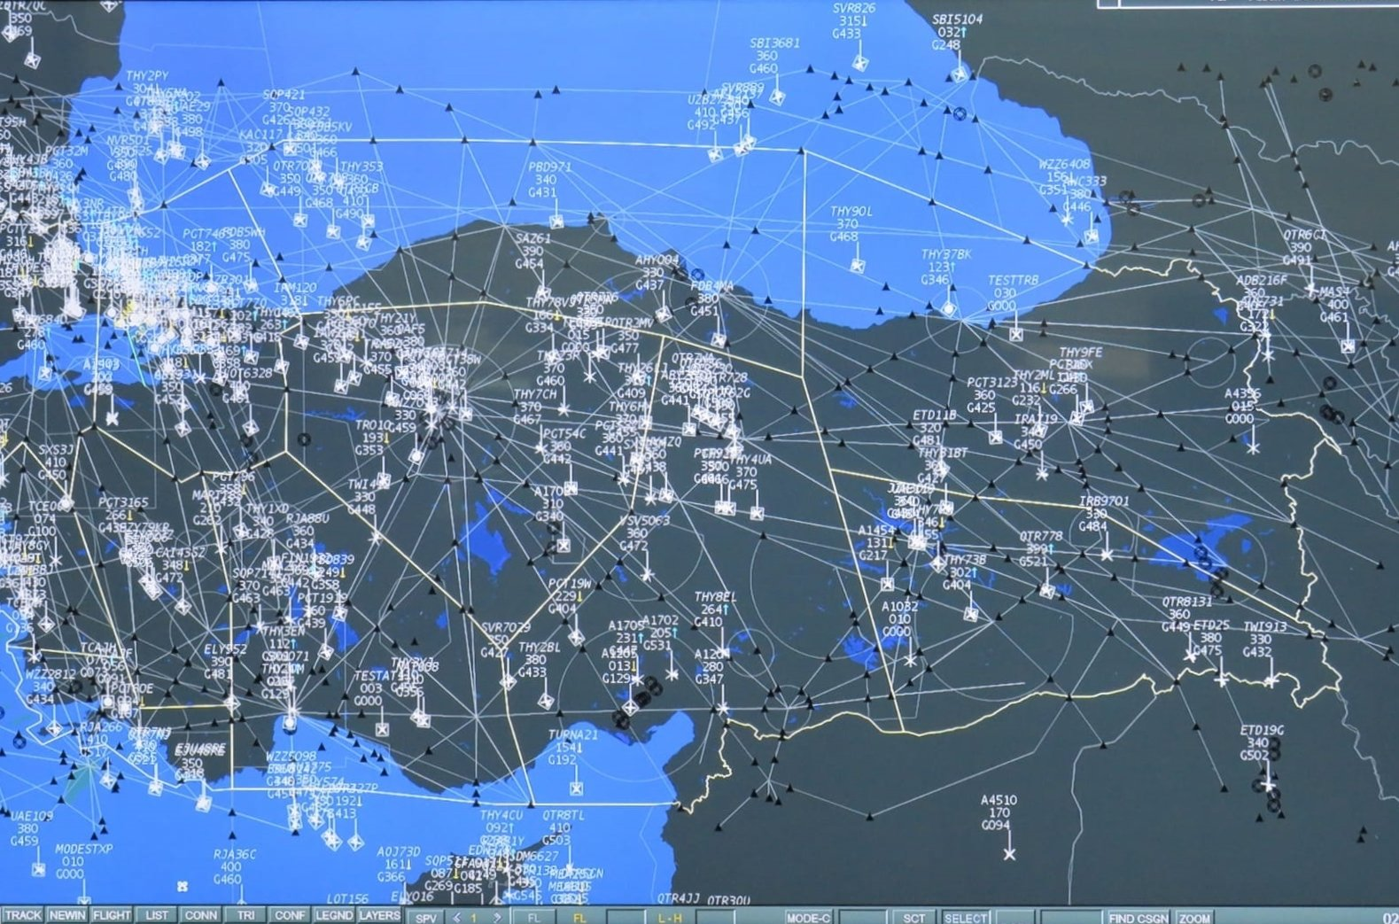
Feature Engineering
2

Slide 10
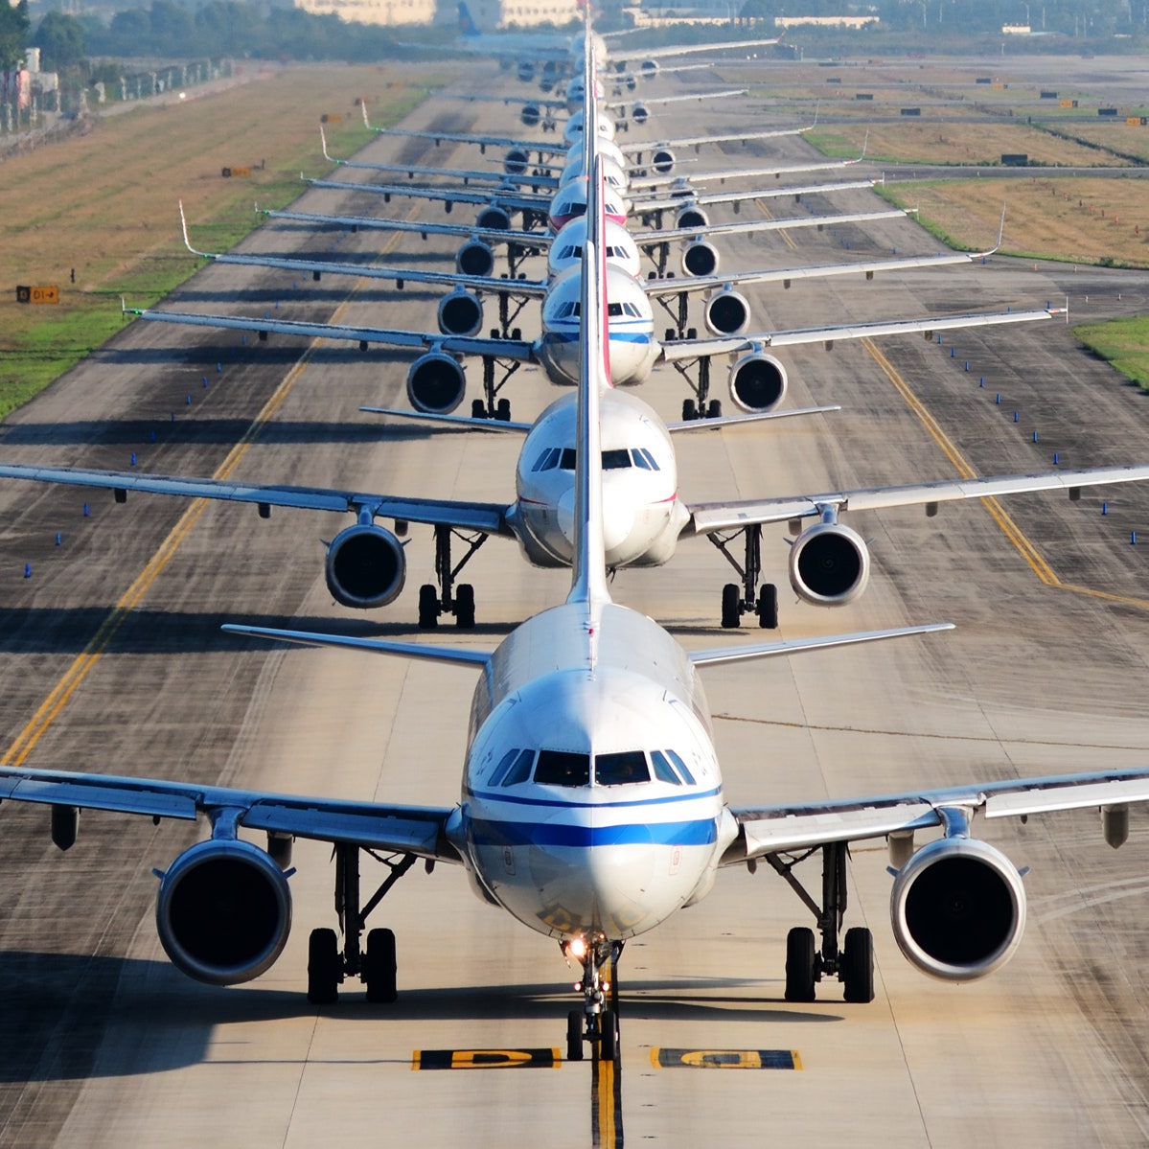
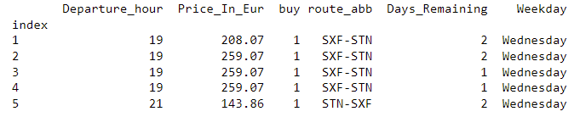
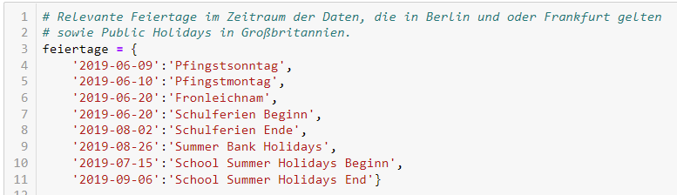
Zusätzliche Features
Wochentag
[Montag – Sonntag]
Tage bis zum Flug
Abstand zum nächsten Feiertag / Holidays

Slide 11
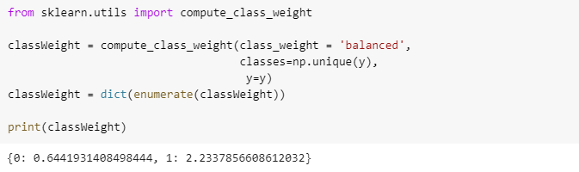
Train/Test-Split & Class Imbalance
77,6% Accuracy
wenn der Classifier nur 0 vorhersagen würde

Slide 12
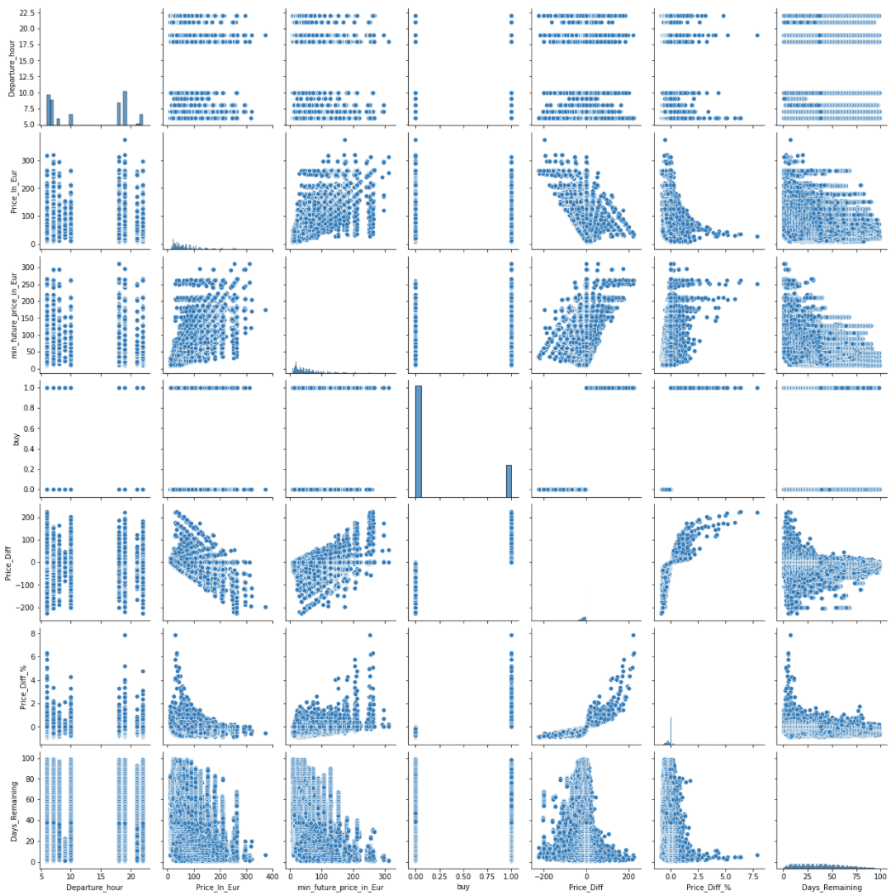
Erster Überblick
train_set.csv
83.624 Zeilen, 8 Spalten
Keine Nullwerte / Fehlende Werte
Keine Duplikate
Mehrere Requests für einen Flug
test_set.csv
5583 Zeilen, 6 Spalten

Slide 13
Zeit bis zum nächsten / vorherigen Flug | Preishistorie vorheriger Anfragen | Ist letzte Anfrage vor Flug? | Tage zwischen Anfrage und Flug | Tage bis zum nächsten Feiertag | Anfrage / Flug ist Wochenende?
83.624 Anfragen, Durchs. 83 Anfragen pro Flug | Flüge zu 98 unters. Zeitpunkten | 1007 einzigartige Flüge | Teuerstes Ticket: 372,96 € | Größte Preissteigerung: 785 % | Nein, in 78 % der Abfragen
Zwischen dem 03.06.2019 - 03.08.2019 | Zwischen dem 05.06.2019 - 10.09.2019 | Meiste Anfragen pro Flug: 123 | Günstigstes Ticket: 8,99 € Durchschnitt: 71,96 € | Größte Ersparnis: -87 % Durchs. Differenz: -20 %

Slide 14
Bestes Verfahren „out of the box“

Slide 15
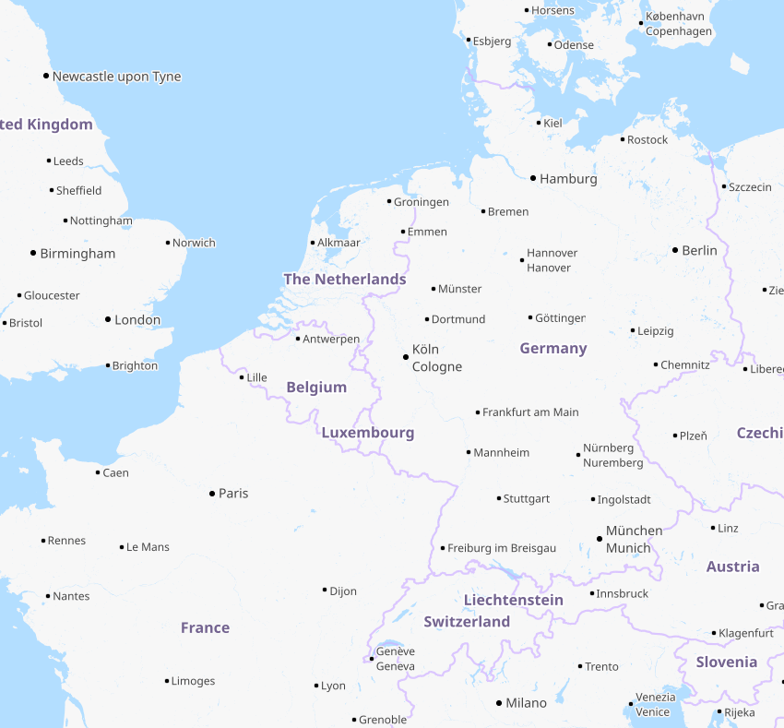

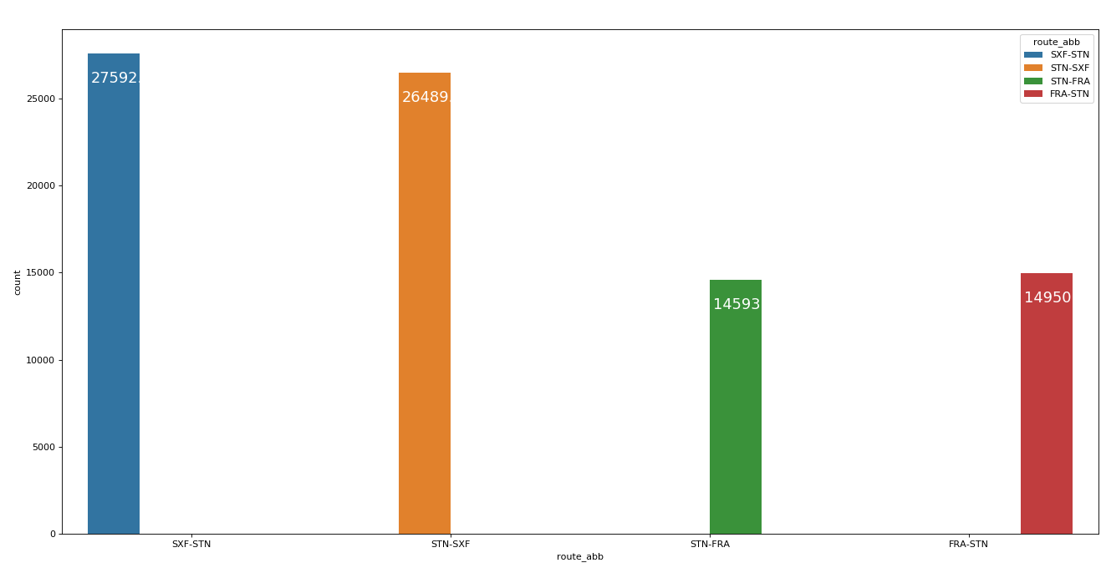
Anzahl Flüge je Strecke

Slide 16
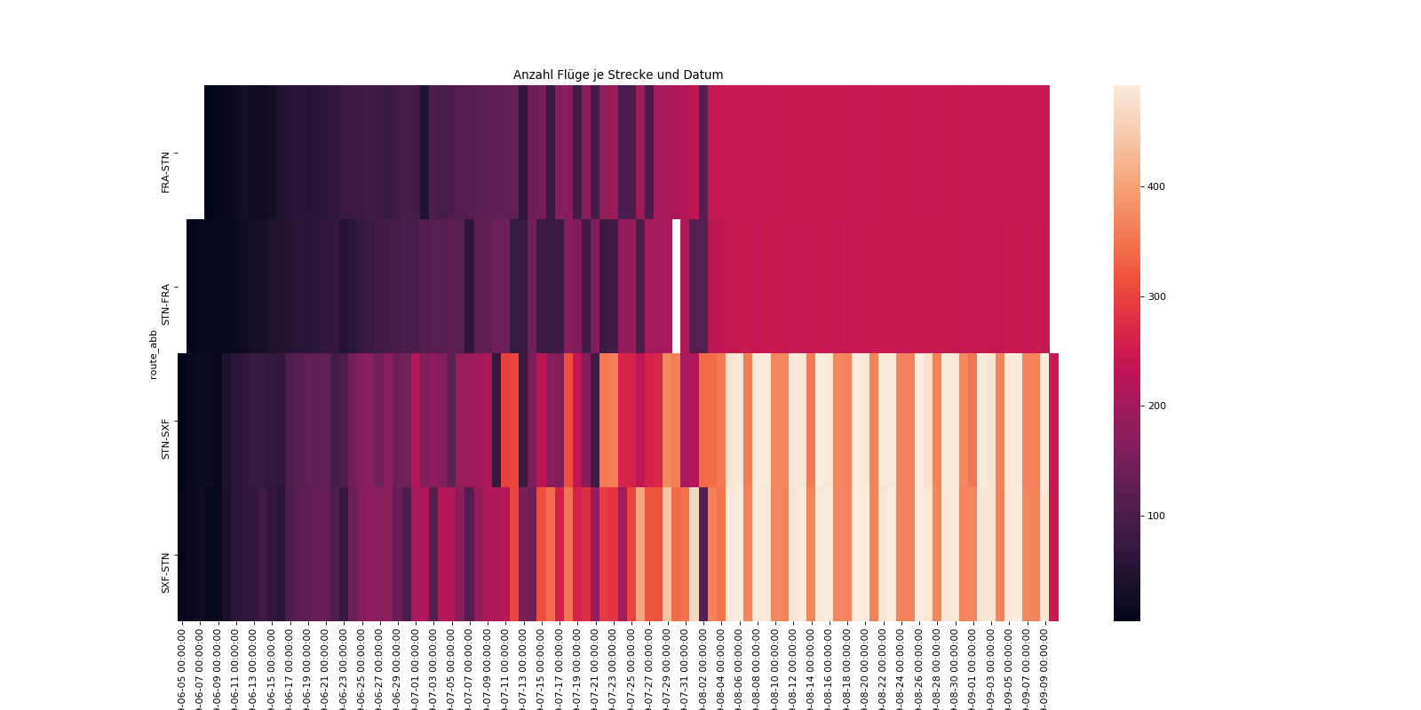
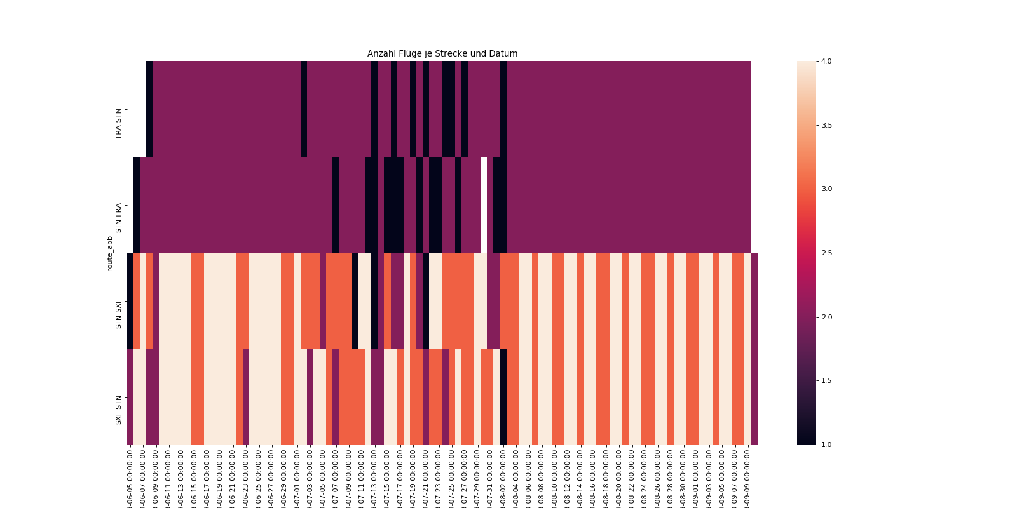
Leider schneidet Matplotlib beim Export einen Teil der X-Achse ab.
05.06.2019
09.09.2019

Slide 17
Leider schneidet Matplotlib beim Export einen Teil der X-Achse ab.
05.06.2019
09.09.2019

Slide 18
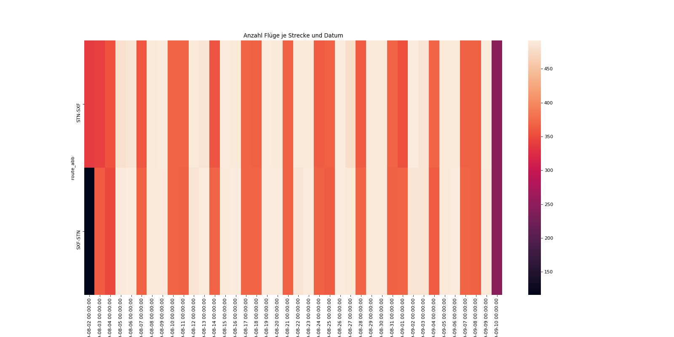

Leider schneidet Matplotlib beim Export einen Teil der X-Achse ab.
02.08.2019
09.09.2019

Slide 19
Mittwoch
Samstag & Sonntag
Leider schneidet Matplotlib beim Export einen Teil der X-Achse ab.
02.08.2019
09.09.2019

Slide 20
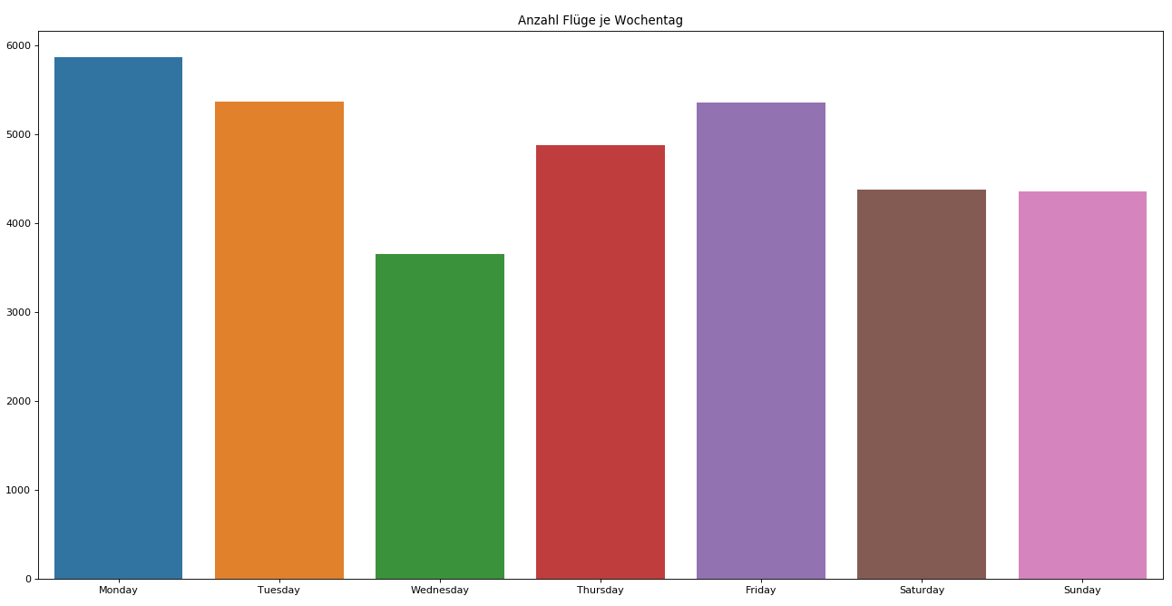
Anzahl Flüge je Wochentag

Slide 21
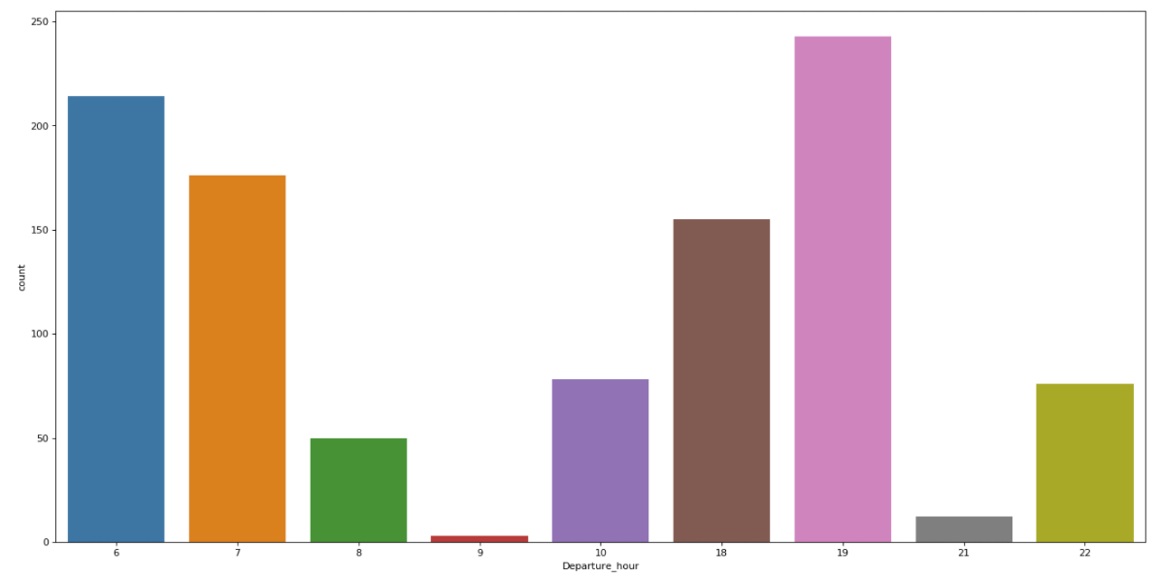
Abflugs-Zeiten

Slide 22
Abflugs-Zeiten
Keine Flüge zwischen 10 und 18 Uhr

Slide 23
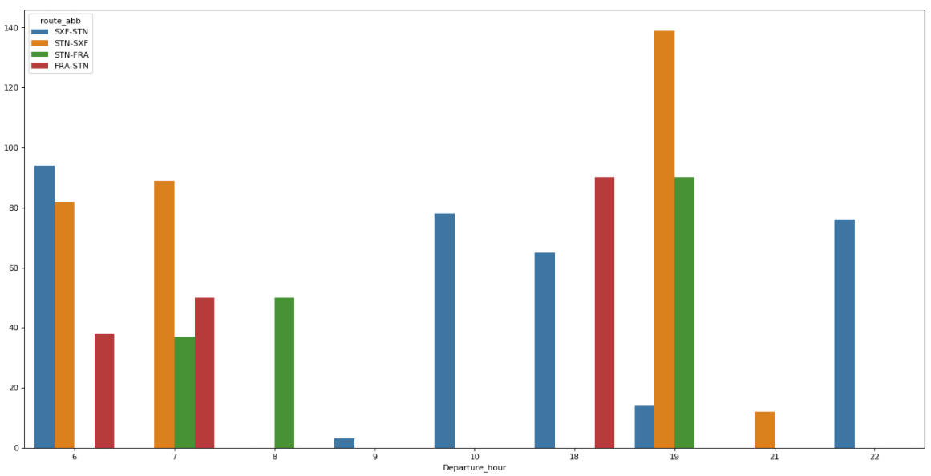
Abflugs-Zeiten je Strecke

Slide 24
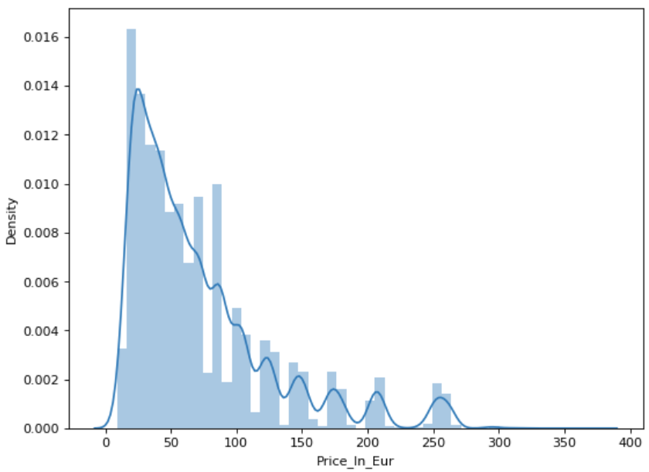
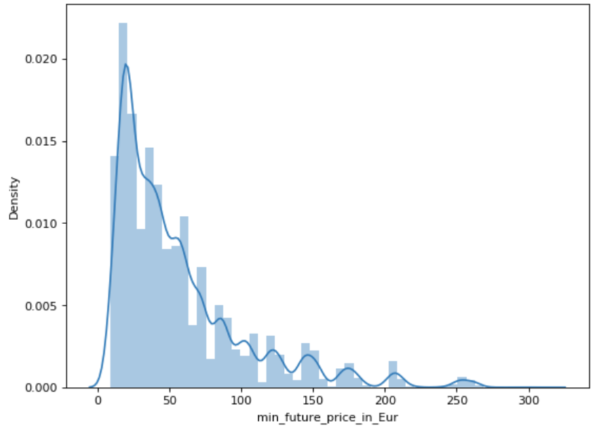
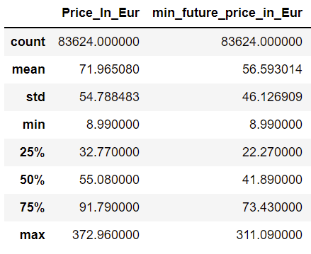
Preisverteilung

Slide 25
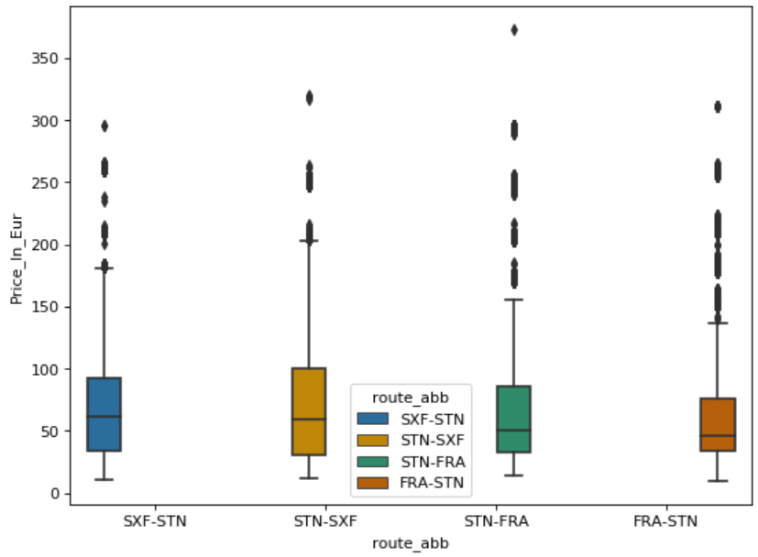
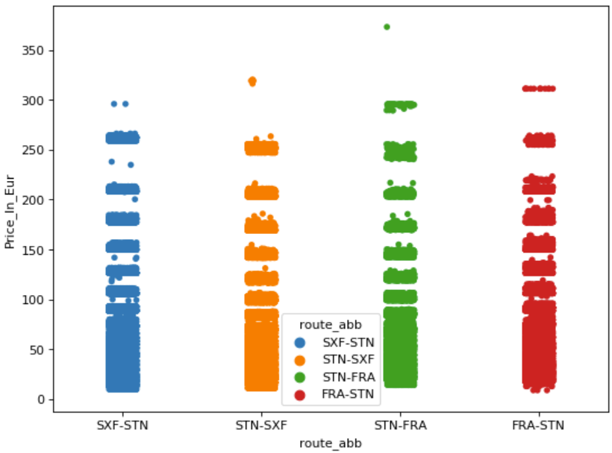
(Abgefragte) Preise je Strecke

Slide 26
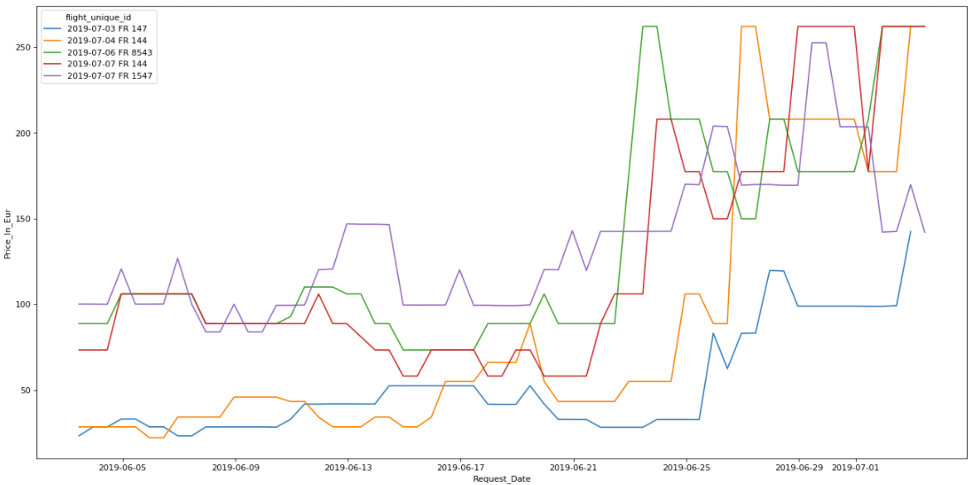
Preisentwicklung (Beispiel)

Slide 27
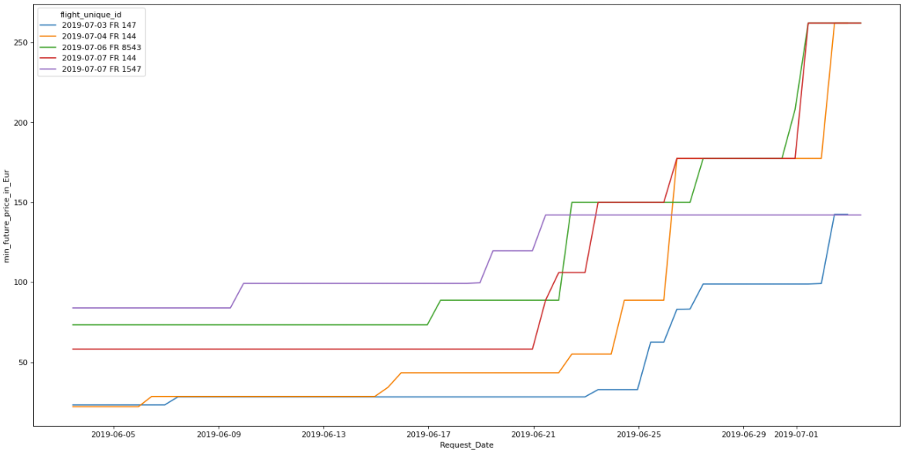
(Best-)Preisentwicklung (Beispiel)

Slide 28
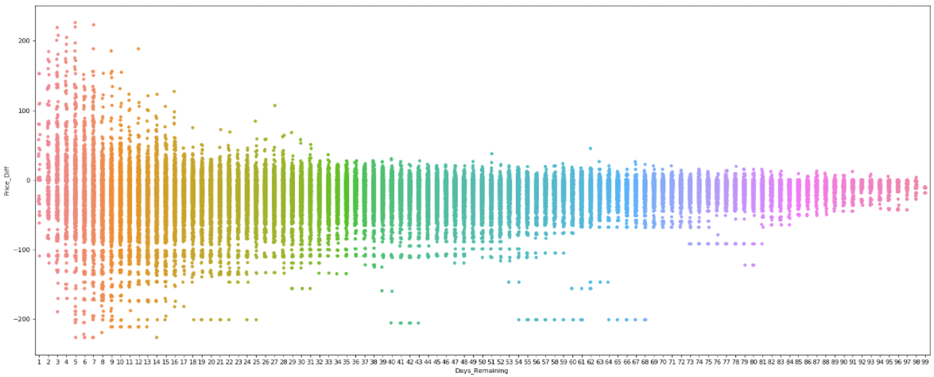
Preisdifferenz im zeitlichen Verlauf
Je weniger Zeit zwischen Abfrage und Flug liegt, desto stärker streut die Preisdifferenz.

Slide 29
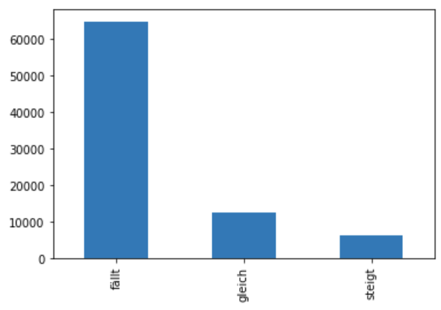
Preisdifferenz im zeitlichen Verlauf

Slide 30
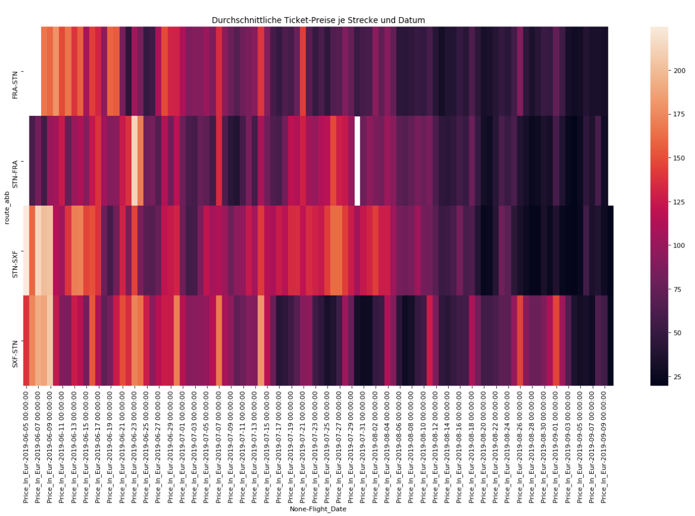
Preise je Strecke und Datum

Slide 31
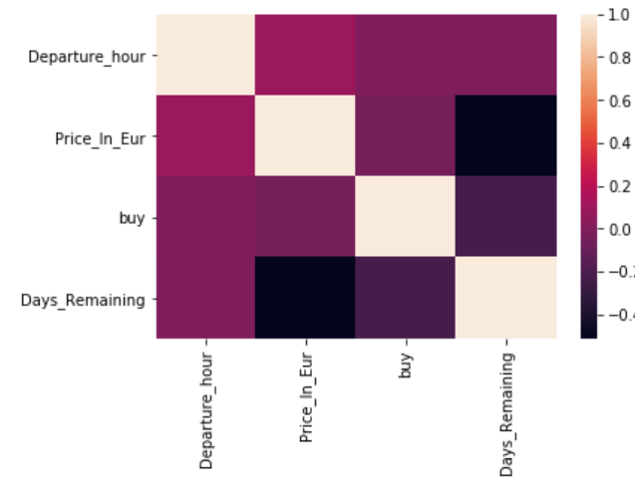
Korrelationsmatrix

Slide 32
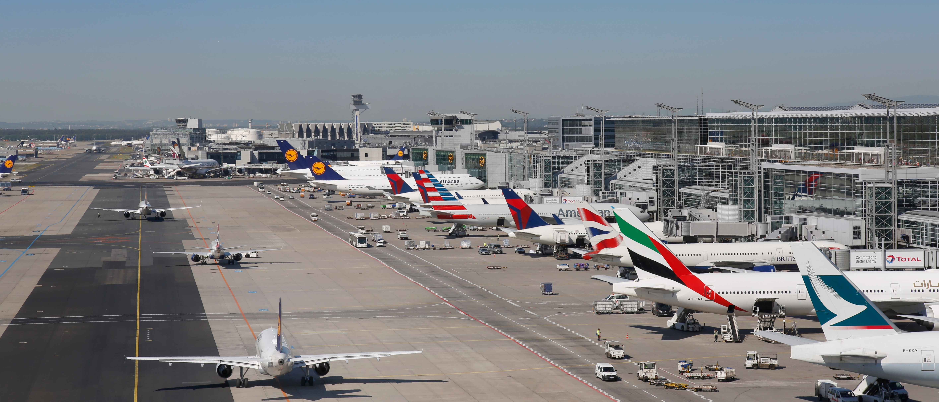
Verwendete Modelle
3

Slide 33
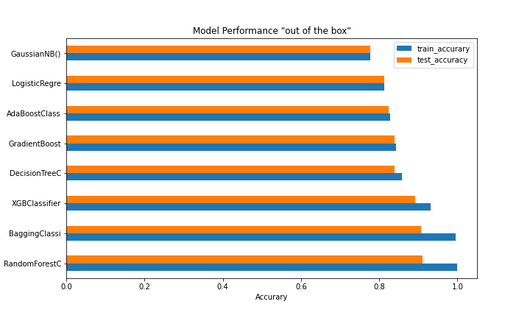
Vorauswahl

Slide 34
Top 5 mit Cross-Validation

Slide 35
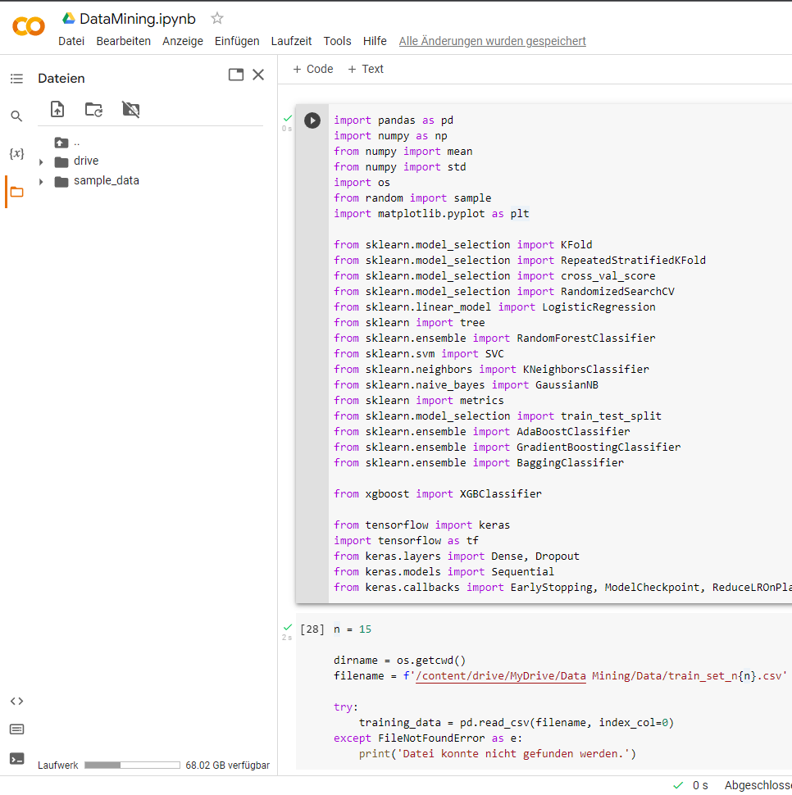
Randomized Search CV
Gefährlich: refit=True trainiert ein Modell mit den besten Parametern mit Trainings- UND Testdaten.

Slide 36
Finetuning mit Grid Search

Slide 37
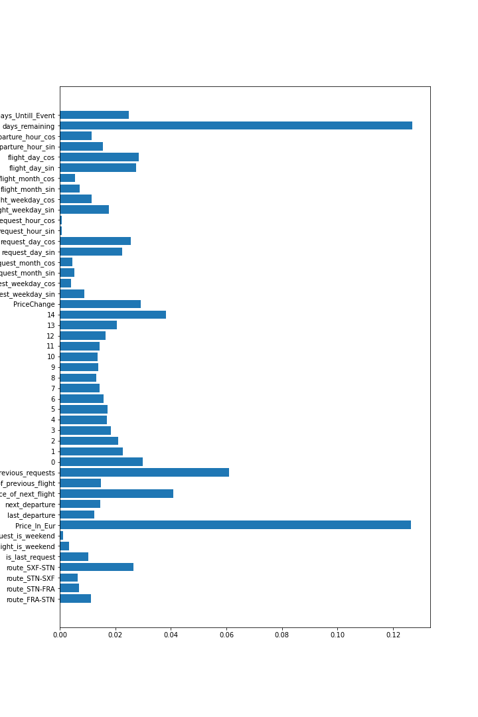

Feature Importance Random Forest Classifier
Top 5
days_remaining | 12,7%
Price_In_Eur | 12,6%
previous_requests | 6,1%
Price_of_next_flight | 4,1%
(Last Price) | 3,8%
Preishistorie

Slide 38

Ergebnisse
4

Slide 39

Accuracy
Praktische Überlegung: False-positive und False-negative sollten nicht gleich gewichtet sein:
Kunde ist verärgert, wenn Preis doch steigt
Sitzplätze könnten ausgehen
Währenddessen ist ein weiterer Preisverfall ärgerlich, aber verkraftbar

Slide 40
Mit und ohne Class Weights
0,6% Accuracy Unterschied (test_set)

Slide 41
Mögliches Geschäftsmodell
Kaufempfehlung
Empfehlung zum sofortigen Kauf oder Warten.
Automatisierung
Benachrichtigung des Nutzers, wenn der Preis am günstigsten ist.
Nutzer zahlt preisabhängige Kommission. Kommission auf Basis der Ersparnis
Erstattung der Differenz, falls der Preis doch steigt.
Preisgarantie

Slide 42
Monetäres Gütemaß
Ground Truth Baseline
1.388.860,66 €
Random Forest Classifier
1.279.392,33 € (-109.468,33€)

Slide 43
Danke!
Fragen? Feedback?
Max Grundmann – s0559326

